Slide 1
즐거운 여행
5조
이재호 2008038063
웨이즈원 2016117941
궈쯔이 2016117904

Slide 2


목차
1.참여인력
2.추진배경
3.과제목표
4.과제소개
5.추진일정
6.기대효과
7.과제성과
8. Q&A

Slide 3

참여 인력
멘토:
(주) 엠엠피
이재민 부장님
팀장:
조원:
조원:
이재호
컴퓨터학부
2008038063
정보 수집,코딩
웨이즈원
컴퓨터학부
2016117941
코딩,테스트
궈쯔이
컴퓨터학부
2016117904
코딩,디자인 설계

Slide 4
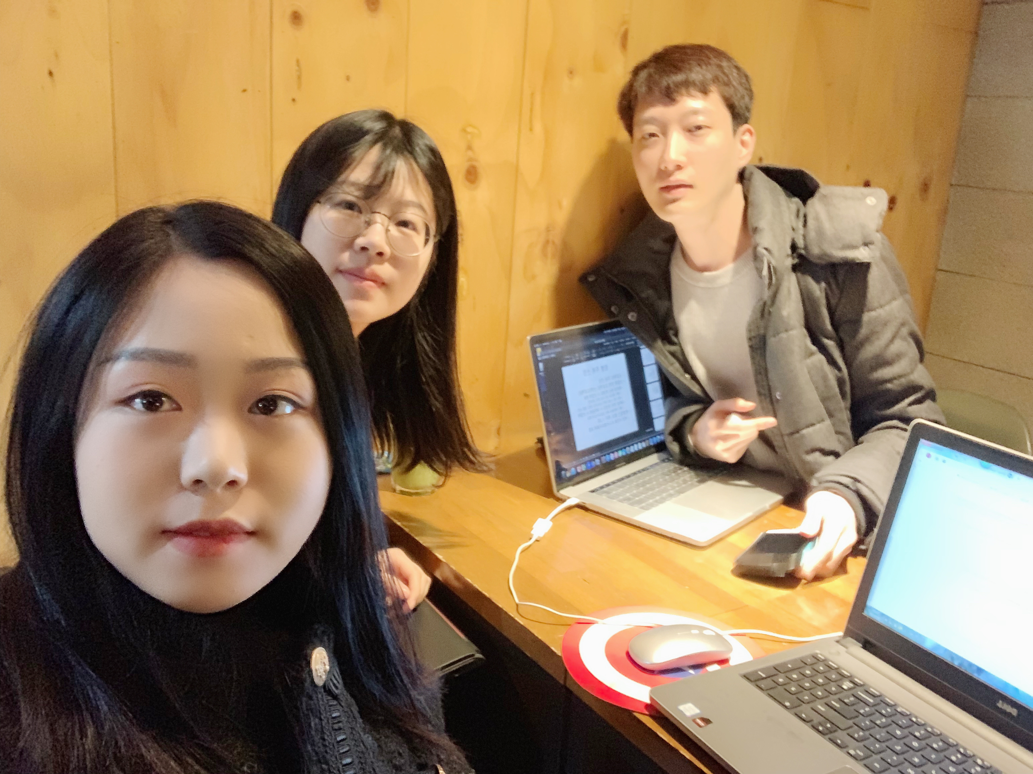
첫 회의
담당업무
수행계획서

Slide 5

추진배경
관광지의 역사적 가치와 다양한 매력요소를 가진 지역의 관광 명소를 온라인 미션투어 운영을 통해 관광객의 인증,참여, 체험활동을 유도하여 관광객의 만족도 제고 및 관광활성화를 통한 지역 경제 활성화

Slide 6
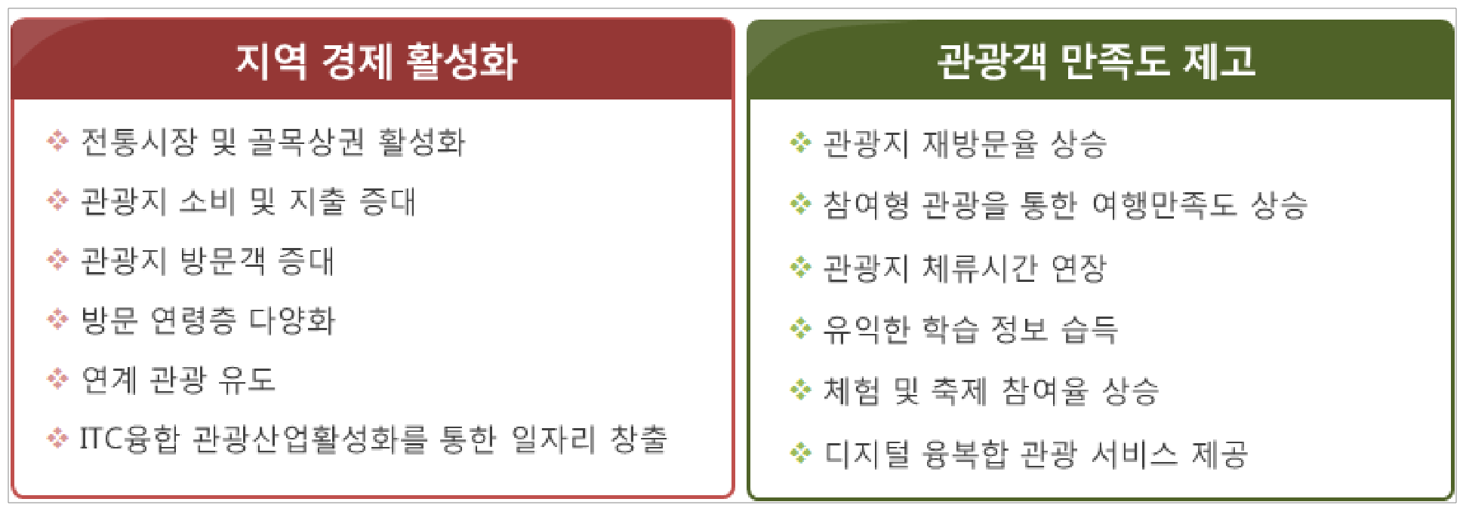
과제목표
여행을 보다 즐겁게! 미션으로 여행을 즐긴다!

Slide 7
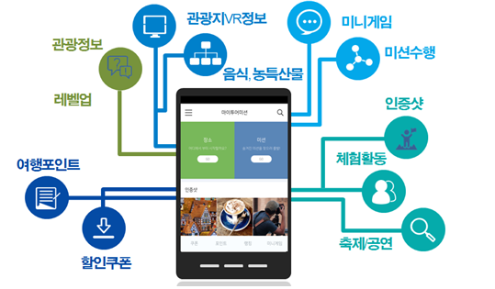
과제 소개

Slide 8
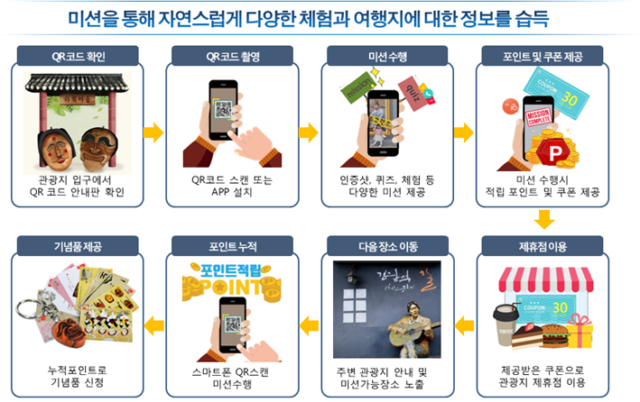

Slide 9
No. | 연구개발 내용 | 추 진 일 정 (월)
 |  | 3 |  | 4 |  | 5 |  | 6
1 | 계획서 작성
2 | 사용자 예상요구사항 추측 및 개발환경 구축
3
4
5
6
7
8
추진 일정

Slide 10
기대효과
◯ 관광객 체류시간 증가, 지속적인 여행코스 개발 등으로 관광지를 더욱 활성화하고 관광객 재방문률 증가 및 방문사실기록
◯ 미션수행방식을 통한 지속적인 여행코스개발과 이용자의 만족도를 증가시키고 여행산업활성화

Slide 11
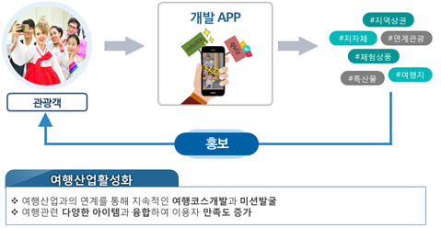
기대효과

Slide 12
과제성과
의견 교환 중.
논문 발표, 기술 이전, 시제품, google 마켓 상용화 계획 등등 가능.
그 외 활용 방안 모색중.
Notes:
8번째, 이 프로젝트를 진행할 시 얻을 수 있는 성과에 대해서는 아직 튜터 및 팀원들과 의견 교환 중이라 확실하게 이것을 할 수 있겠다고 밝힐 수 있는 것은 없지만.
예상되는, 프로젝트 진행 중 성과로는, 프로젝트 진행을 통한 개발 논문 발표, 외부 산학협력체의 지원 및 기술 습득, 시제품 개발, google 마켓 상용화 계획의 가능성을 확인중이며 그 외의 활용방안은 없는지 의견을 교환해 나가고 있습니다.

Slide 13

Thank you for listening!
Q&A
Notes:
저희 5조의 발표를 들어주셔서 감사합니다. 발표에 관해 질문하실점이나 다시 보시고 싶으신 부분이 있으신 분들은 질문 해 주시길 부탁드립니다.
이상으로 5조의 발표를 마치겠습니다.

